Slide 1
調達仕入システム導入プロジェクト
キックオフ資料

Slide 2
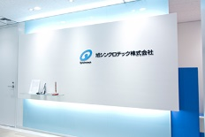



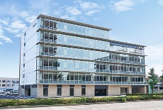
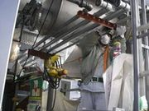

プロジェクトの目的
アナログ作業/人海戦術での対応により業務効率化が図れていない点を、システム導入を
機に合理化を図る必要がある。
旭シンクロテックの現状と課題について
・業務の流れに対して情報が一気通貫になっているのが理想だが、情報が分断している。
・上記の情報が分断されている現状のままで業務効率化を検討することが出来ない。
・旭シンクロテック社内の業務効率化を図れば、取引先/協力会社の業務効率化にもつながる。
環境
ヒト
システム
本社・取引先・協力会社・現場の連携
業務のやり方・情報の流れを
抜本的に見直し
旭シンクロテックに関連する
企業を含めた全体の業務効率化
現状業務フロー整理
見積・受注
システム
CADシステム
旭シンクロテック
取引先
最新テクノロジー・他社事例
の調査/模倣
発注・仕入
システム
在庫管理
システム
新業務フローの検討
施工管理
システム
請求システム
協力会社
建設現場

Slide 3
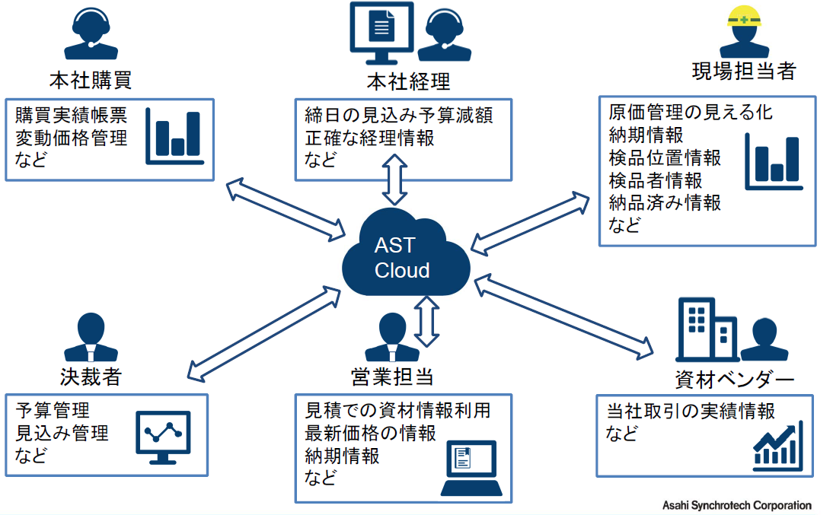
プロジェクトのスコープ

Slide 4






プロジェクトのスコープ
調達情報全体を管理するデータベース。
見積依頼先や各種日付、ステータスを管理。
施主・仕入先等関連企業を管理
取引先
ヘッダステータスにて注文全体を管理
・承認前・承認済・見積依頼中
・仕入先決定・注文済・全数納入済
・請求済 等・・・
調達
ヘッダ
関連企業の担当者を管理。
各メール配信先となる。
明細ステータスにて部材別ステータスを管理
・注文前・注文済・部分仕入・全数仕入
等・・・
取引先
責任者
ポイント①
御社と仕入先の情報共有
請求書照合画面
調達
明細
見積
回答
OCRリーダーにて仕入先からの請求書を読み、支払予定金額とのチェックを行う。
見積入力
仕入先
ポイント③
請求内容確認簡素化
調達明細に対して見積依頼を受けた仕入先は見積回答情報を入力する。
購買部門
部材
マスタ
在庫
管理
仕入
履歴
仕入画面
入出庫画面
施工現場のマスタ
※要件定義時不要と判断する可能性あり
場所
マスタ
GPS＋階数情報も付与した形で管理可能とする。
スキャンした調達番号から注文済部材を検索し、検品処理＋入庫処理を行う。
使用した場合の出庫処理や入力ミスの修正などにて使用。
現場担当
ポイント②
確実な検品と在庫管理

Slide 5
体制図
旭シンクロテック様
PM/PL
【PM/PL】
旭シンクロテック様側の要件の取り纏め、スケジュールに則った調整をお願いします。
玉置様
事務局
購買
施工現場
福岡様 藤山様
中島様 渡部様
貝沼様
弊社
プロジェクト実施責任者
新井
要件定義者
設計・開発
品質管理者
星原 新井
植松
長谷部
※設計・開発は弊社BPと実施します

Slide 6
全体スケジュール
旭シンクロテック様主担当
弊社主担当
タスク
10月 | 11月 | 12月 | 1月 | 2月 | 3月 | 4月
マイルストーン
●機器購入
本番稼働
弊社との契約●
●SFDC契約
●仕様凍結
●本番稼働
●納品
●検収
要件定義
要件
定義
設計
開発
テスト
概要・詳細
設計書作成
設定・開発・単体テスト
結合・
総合テスト
受入
テスト
移行
移行データ作成
移行
リハーサル
本番
移行
本稼働
準備
操作マニュアル
作成
ユーザ
トレーニング
←本稼働
フォロー→
要件定義フェーズ
設計開発フェーズ

Slide 7
要件定義フェーズスケジュール

Slide 8
会議体
会議体 | 開催頻度 | 内容 | 参加メンバー
キックオフ | プロジェクト開始時 11/5 | プロジェクト目的、プロジェクト推進方法などをキーマンが共有し、共通認識の元プロジェクトを実施する。 | 貴社(キーマン) 弊社(新井、星原、植松）
週次進捗会議 | 毎週月曜日 13:00-14:00 | スケジュールに対して現状の状況の共有並びに、プロジェクトにおける課題の共有および解決方法の模索 | 貴社(キーマン) 弊社(新井、星原、植松）
要件定義 (日程・時間確認) | 11/5 16:00-18:00 11/7 13:00-15:00 →11/8 10:00-12:00 11/9 13:00-15:00 →10:30-12:00 11/12 14:00-16:00 →13:00-15:00 ※進捗含め 11/14 13:00-15:00 →予定通り 11/16 13:00-15:00 →予定通り 11/19 14:00-16:00 →13:00-15:00 ※新緑含め 11/21 13:00-15:00 →11/20→10:00-12:00 11/26 14:00-16:00 →14:00-16:00 11/28 13:00-15:00 →11/29 13:00-15:00 11/30 13:00-15:00 →予定通り | 各種要件について弊社が作成した要件確認資料を基に貴社と打ち合わせを行い、各テーマに対する要件を決定する。 打ち合わせ時に決定できないものは両社持ち帰り、期日を決めて対応を行う。 | 貴社(キーマン) 弊社(新井、星原、植松）
各種計画書の共有打ち合わせ | 随時 | 下記タスクは事前に計画書を作成し、両社共有のもと進めていく必要があり、その打ち合わせを行う。 ・データ移行計画 ・トレーニング計画 ・総合テスト計画 ・御社受け入れ検証計画 | 貴社(キーマン) 弊社(新井、星原、植松）
重要課題検討 | 随時 | プロジェクトの進捗、品質に重大な影響を与える事項が発生した際に開催 | 貴社(キーマン) 弊社(新井、星原、植松）

Slide 9
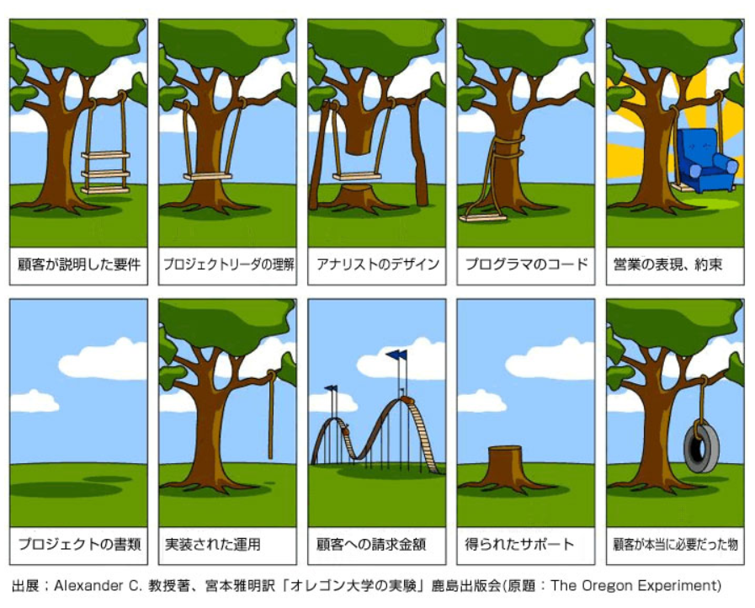
要件定義の重要性
要件定義はシステムを構築するうえで非常に重要なフェーズであり、要件定義フェーズで決まったことが
そのままシステムに反映されます。
「後から変更すればいいや」「まだ曖昧な状態でも大丈夫」などの意識は持たずに決めていく必要があります。

Slide 10
要件定義フェーズのポイント
グランドデザインフェーズで決定したAST様の課題解決コンセプトを念頭において要件定義を
実施する必要があります。
入力情報の最大化
簡単に できる
誰にでも できる
いつでも できる
全工程で利用できる
出力と照合できる
共通認識できる
情報が信頼できる
容易に識別できる
ポイント
複雑な画面構成にしない。
入力項目は極力簡素化。
システム利用端末を意識。
業務とシステム利用シチュエーションを意識。
イレギュラー業務を意識。
様々なチェック機能。
レポーティングに必要な情報管理

Slide 11

要件定義打ち合わせの進め方
要件定義は極力Salesforceを確認しながら実施致します。
ただし、要件を確定してから開発するものについては机上での打ち合わせとなります。
打ち合わせ当日は、弊社が作成する要件定義書をベースに確認する手順を想定しております。
要件定義書

Slide 12
打ち合わせ結果の扱いについて
打ち合わせ結果は使用したドキュメントの修正および議事録にすべて記載されている前提とし、
両社漏れが無いようにチェックを行うことで認識齟齬の回避を図ります。
担当者 | 議事録フロー
弊社
貴社
議事及び資料に指摘がある場合
議事録作成
確認依頼メール
確認結果受領
会議資料修正
会議資料
(改)
議事録
各種会議開催
会議資料
資料確認
確認結果返信
会議資料
(改)
議事録

Slide 13
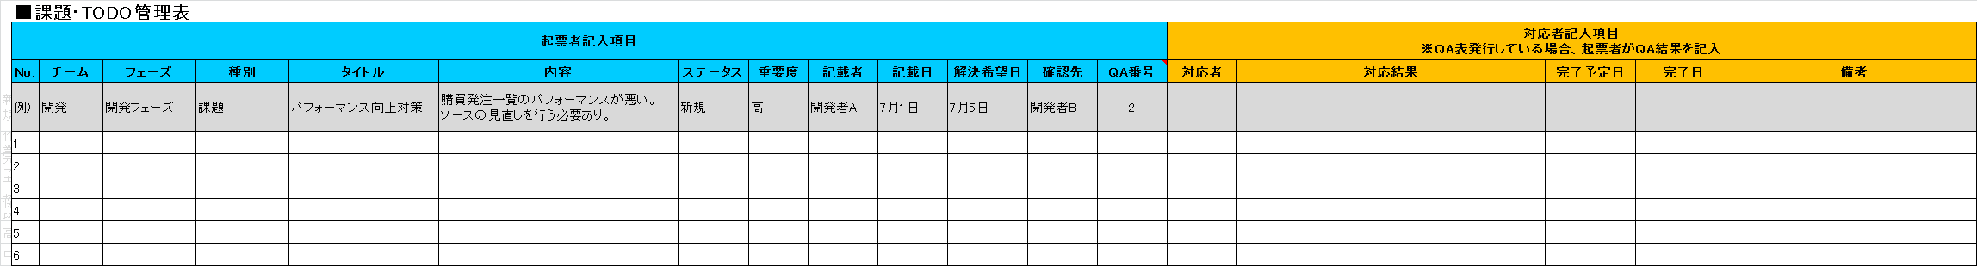
課題・TODO管理について
発生した課題やTODOの管理表を使用して、お互いのタスクに抜け漏れが無いようにします。
両社期日を設けて、それに向けて作業を行うことが重要なポイントになります。

Slide 14
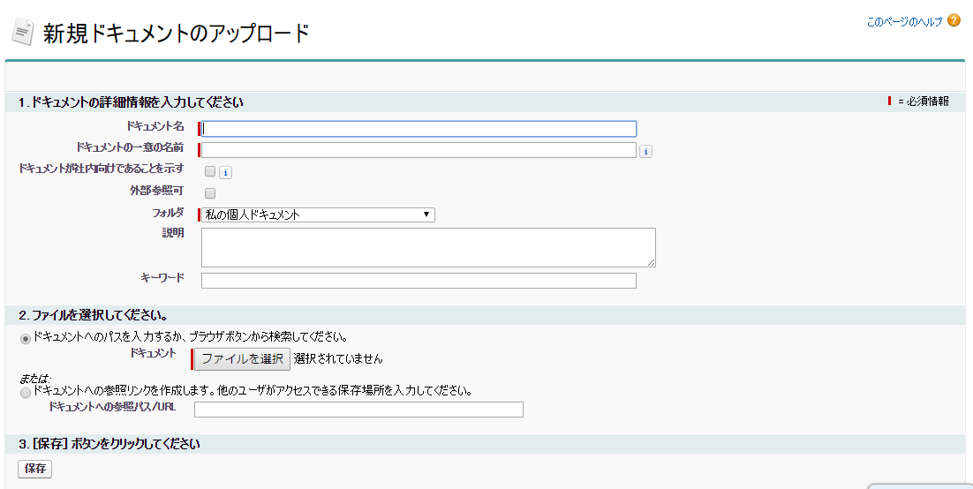
ドキュメント共有場所
Salesforce標準機能であるドキュメント管理を使用します。
議事録や要件定義書など両社が閲覧可能な場所に格納する必要があります。

